Slide 1


Поддержка и тестирование программных модулей
Notes:
Добрый день, уважаемые гости, рады приветствовать вас в Московском международном колледже цифровых технологий TOP

Slide 2

Практическое задание
Представьте вашу идеальную программу/сайт/игру. Сформулируйте основные требования к ней перед разработчиками, чтобы данный продукт соответствовал вашим запросам (постарайтесь оформить это в 5-10 пунктов).
Notes:
1. Первое – что значит работать в АЙТИ - Это финансовая независимость. По факту в нашей стране АЙТИ является словом-синонимом к финансовой свободе, когда вы достигаете определенного уровня профессионализма. Далее мы подтвердим этот тезис на конкретных цифрах.
2. Карьерный рост, который зависит только от вас
3. Стабильность. Уверенность в завтрашнем дне
Об этих трех преимуществах мы поговорим подробнее.
Далее.
4. Растущий рынок труда. По данным исследования, проведенного Фондом развития интернет-инициатив. https://rg.ru/2018/01/31/kadrovyj-golod-rossii-cherez-10-let-ostanetsia-bez-it-specialistov.html
В течение 10 лет российская экономика будет дополнительно нуждаться в двух миллионах IT-специалистов.
Специалисты "мониторили" более 100 источников информации по состоянию отрасли. Среди них - исследования крупнейших вузов и IT-компаний, статистика Росстата, Минобрнауки, Минкомсвязи...
5. Гибкий график, возможность удаленной работы, когда вы сидя в Воронеже, работаете на компанию из США. И наконец фриланс, когда вы сами решаете когда и какую работу вам взять.
6. И наконец – возможность изменить мир. Приятно осознавать, что ты и результат твоего труда полезен обществу.

Slide 3
Важность требований
• Позволяют понять, что и с соблюдением каких условий система должна делать.
• Предоставляют возможность оценить масштаб изменений и управлять изменениями.
• Являются основой для формирования плана проекта (в том числе плана тестирования).
• Помогают предотвращать или разрешать конфликтные ситуации.
• Упрощают расстановку приоритетов в наборе задач.
• Позволяют объективно оценить степень прогресса в разработке проекта
Notes:
1. Первое – что значит работать в АЙТИ - Это финансовая независимость. По факту в нашей стране АЙТИ является словом-синонимом к финансовой свободе, когда вы достигаете определенного уровня профессионализма. Далее мы подтвердим этот тезис на конкретных цифрах.
2. Карьерный рост, который зависит только от вас
3. Стабильность. Уверенность в завтрашнем дне
Об этих трех преимуществах мы поговорим подробнее.
Далее.
4. Растущий рынок труда. По данным исследования, проведенного Фондом развития интернет-инициатив. https://rg.ru/2018/01/31/kadrovyj-golod-rossii-cherez-10-let-ostanetsia-bez-it-specialistov.html
В течение 10 лет российская экономика будет дополнительно нуждаться в двух миллионах IT-специалистов.
Специалисты "мониторили" более 100 источников информации по состоянию отрасли. Среди них - исследования крупнейших вузов и IT-компаний, статистика Росстата, Минобрнауки, Минкомсвязи...
5. Гибкий график, возможность удаленной работы, когда вы сидя в Воронеже, работаете на компанию из США. И наконец фриланс, когда вы сами решаете когда и какую работу вам взять.
6. И наконец – возможность изменить мир. Приятно осознавать, что ты и результат твоего труда полезен обществу.

Slide 4
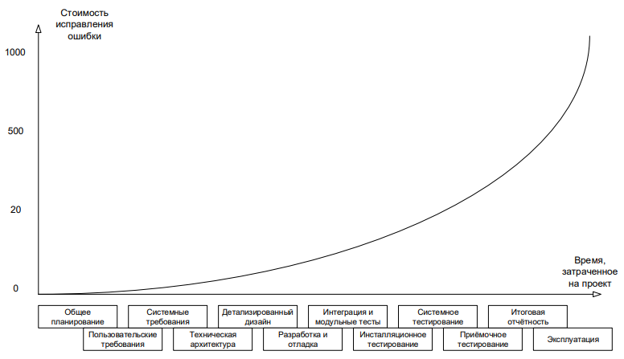
Важность требований
Notes:
1. Первое – что значит работать в АЙТИ - Это финансовая независимость. По факту в нашей стране АЙТИ является словом-синонимом к финансовой свободе, когда вы достигаете определенного уровня профессионализма. Далее мы подтвердим этот тезис на конкретных цифрах.
2. Карьерный рост, который зависит только от вас
3. Стабильность. Уверенность в завтрашнем дне
Об этих трех преимуществах мы поговорим подробнее.
Далее.
4. Растущий рынок труда. По данным исследования, проведенного Фондом развития интернет-инициатив. https://rg.ru/2018/01/31/kadrovyj-golod-rossii-cherez-10-let-ostanetsia-bez-it-specialistov.html
В течение 10 лет российская экономика будет дополнительно нуждаться в двух миллионах IT-специалистов.
Специалисты "мониторили" более 100 источников информации по состоянию отрасли. Среди них - исследования крупнейших вузов и IT-компаний, статистика Росстата, Минобрнауки, Минкомсвязи...
5. Гибкий график, возможность удаленной работы, когда вы сидя в Воронеже, работаете на компанию из США. И наконец фриланс, когда вы сами решаете когда и какую работу вам взять.
6. И наконец – возможность изменить мир. Приятно осознавать, что ты и результат твоего труда полезен обществу.

Slide 5
Важность требований
Представьте, что ваш с друзьями бюджет ограничен, и в списке требований появляются приоритеты (что-то купить надо обязательно, что-то, если останутся деньги, и т.п.). Как это повлияет на риски, связанные с ошибками в списке?
Notes:
1. Первое – что значит работать в АЙТИ - Это финансовая независимость. По факту в нашей стране АЙТИ является словом-синонимом к финансовой свободе, когда вы достигаете определенного уровня профессионализма. Далее мы подтвердим этот тезис на конкретных цифрах.
2. Карьерный рост, который зависит только от вас
3. Стабильность. Уверенность в завтрашнем дне
Об этих трех преимуществах мы поговорим подробнее.
Далее.
4. Растущий рынок труда. По данным исследования, проведенного Фондом развития интернет-инициатив. https://rg.ru/2018/01/31/kadrovyj-golod-rossii-cherez-10-let-ostanetsia-bez-it-specialistov.html
В течение 10 лет российская экономика будет дополнительно нуждаться в двух миллионах IT-специалистов.
Специалисты "мониторили" более 100 источников информации по состоянию отрасли. Среди них - исследования крупнейших вузов и IT-компаний, статистика Росстата, Минобрнауки, Минкомсвязи...
5. Гибкий график, возможность удаленной работы, когда вы сидя в Воронеже, работаете на компанию из США. И наконец фриланс, когда вы сами решаете когда и какую работу вам взять.
6. И наконец – возможность изменить мир. Приятно осознавать, что ты и результат твоего труда полезен обществу.

Slide 6
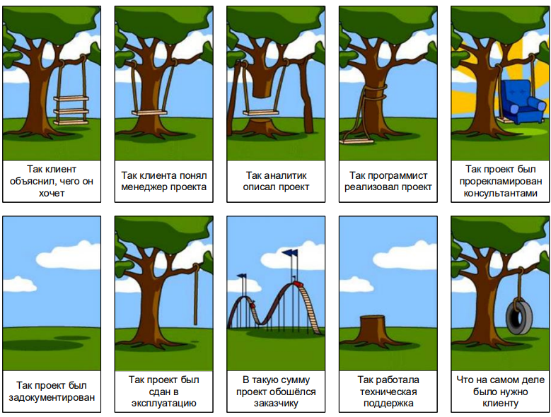
Важность требований
Notes:
1. Первое – что значит работать в АЙТИ - Это финансовая независимость. По факту в нашей стране АЙТИ является словом-синонимом к финансовой свободе, когда вы достигаете определенного уровня профессионализма. Далее мы подтвердим этот тезис на конкретных цифрах.
2. Карьерный рост, который зависит только от вас
3. Стабильность. Уверенность в завтрашнем дне
Об этих трех преимуществах мы поговорим подробнее.
Далее.
4. Растущий рынок труда. По данным исследования, проведенного Фондом развития интернет-инициатив. https://rg.ru/2018/01/31/kadrovyj-golod-rossii-cherez-10-let-ostanetsia-bez-it-specialistov.html
В течение 10 лет российская экономика будет дополнительно нуждаться в двух миллионах IT-специалистов.
Специалисты "мониторили" более 100 источников информации по состоянию отрасли. Среди них - исследования крупнейших вузов и IT-компаний, статистика Росстата, Минобрнауки, Минкомсвязи...
5. Гибкий график, возможность удаленной работы, когда вы сидя в Воронеже, работаете на компанию из США. И наконец фриланс, когда вы сами решаете когда и какую работу вам взять.
6. И наконец – возможность изменить мир. Приятно осознавать, что ты и результат твоего труда полезен обществу.

Slide 7
Виды документации
Продуктная документация (product documentation, development documentation) используется проектной командой во время разработки и поддержки продукта. Она включает:
План проекта (project management plan54) и в том числе тестовый план (test plan).
Требования к программному продукту (product requirements document, PRD) и функциональные спецификации (functional specifications57 document, FSD; software requirements specification, SRS).
Архитектуру и дизайн (architecture and design60).
Тест-кейсы и наборы тест-кейсов (test cases, test suites).
Технические спецификации (technical specifications), такие как схемы баз данных, описания алгоритмов, интерфейсов и т.д.
Notes:
1. Первое – что значит работать в АЙТИ - Это финансовая независимость. По факту в нашей стране АЙТИ является словом-синонимом к финансовой свободе, когда вы достигаете определенного уровня профессионализма. Далее мы подтвердим этот тезис на конкретных цифрах.
2. Карьерный рост, который зависит только от вас
3. Стабильность. Уверенность в завтрашнем дне
Об этих трех преимуществах мы поговорим подробнее.
Далее.
4. Растущий рынок труда. По данным исследования, проведенного Фондом развития интернет-инициатив. https://rg.ru/2018/01/31/kadrovyj-golod-rossii-cherez-10-let-ostanetsia-bez-it-specialistov.html
В течение 10 лет российская экономика будет дополнительно нуждаться в двух миллионах IT-специалистов.
Специалисты "мониторили" более 100 источников информации по состоянию отрасли. Среди них - исследования крупнейших вузов и IT-компаний, статистика Росстата, Минобрнауки, Минкомсвязи...
5. Гибкий график, возможность удаленной работы, когда вы сидя в Воронеже, работаете на компанию из США. И наконец фриланс, когда вы сами решаете когда и какую работу вам взять.
6. И наконец – возможность изменить мир. Приятно осознавать, что ты и результат твоего труда полезен обществу.

Slide 8
Виды документации
Проектная документация (project documentation) включает в себя как продуктную документацию, так и некоторые дополнительные виды документации и используется не только на стадии разработки, но и на более ранних и поздних стадиях (например, на стадии внедрения и эксплуатации). Она включает:
Пользовательскую и сопроводительную документацию (user and accompanying documentation), такую как встроенная помощь, руководство по установке и использованию, лицензионные соглашения и т.д.
Маркетинговую документацию (market requirements document, MRD66), которую представители разработчика или заказчика используют как на начальных этапах (для уточнения сути и концепции проекта), так и на финальных этапах развития проекта (для продвижения продукта на рынке).
Notes:
1. Первое – что значит работать в АЙТИ - Это финансовая независимость. По факту в нашей стране АЙТИ является словом-синонимом к финансовой свободе, когда вы достигаете определенного уровня профессионализма. Далее мы подтвердим этот тезис на конкретных цифрах.
2. Карьерный рост, который зависит только от вас
3. Стабильность. Уверенность в завтрашнем дне
Об этих трех преимуществах мы поговорим подробнее.
Далее.
4. Растущий рынок труда. По данным исследования, проведенного Фондом развития интернет-инициатив. https://rg.ru/2018/01/31/kadrovyj-golod-rossii-cherez-10-let-ostanetsia-bez-it-specialistov.html
В течение 10 лет российская экономика будет дополнительно нуждаться в двух миллионах IT-специалистов.
Специалисты "мониторили" более 100 источников информации по состоянию отрасли. Среди них - исследования крупнейших вузов и IT-компаний, статистика Росстата, Минобрнауки, Минкомсвязи...
5. Гибкий график, возможность удаленной работы, когда вы сидя в Воронеже, работаете на компанию из США. И наконец фриланс, когда вы сами решаете когда и какую работу вам взять.
6. И наконец – возможность изменить мир. Приятно осознавать, что ты и результат твоего труда полезен обществу.

Slide 9
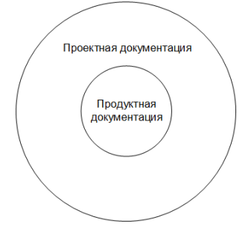
Notes:
1. Первое – что значит работать в АЙТИ - Это финансовая независимость. По факту в нашей стране АЙТИ является словом-синонимом к финансовой свободе, когда вы достигаете определенного уровня профессионализма. Далее мы подтвердим этот тезис на конкретных цифрах.
2. Карьерный рост, который зависит только от вас
3. Стабильность. Уверенность в завтрашнем дне
Об этих трех преимуществах мы поговорим подробнее.
Далее.
4. Растущий рынок труда. По данным исследования, проведенного Фондом развития интернет-инициатив. https://rg.ru/2018/01/31/kadrovyj-golod-rossii-cherez-10-let-ostanetsia-bez-it-specialistov.html
В течение 10 лет российская экономика будет дополнительно нуждаться в двух миллионах IT-специалистов.
Специалисты "мониторили" более 100 источников информации по состоянию отрасли. Среди них - исследования крупнейших вузов и IT-компаний, статистика Росстата, Минобрнауки, Минкомсвязи...
5. Гибкий график, возможность удаленной работы, когда вы сидя в Воронеже, работаете на компанию из США. И наконец фриланс, когда вы сами решаете когда и какую работу вам взять.
6. И наконец – возможность изменить мир. Приятно осознавать, что ты и результат твоего труда полезен обществу.

Slide 10
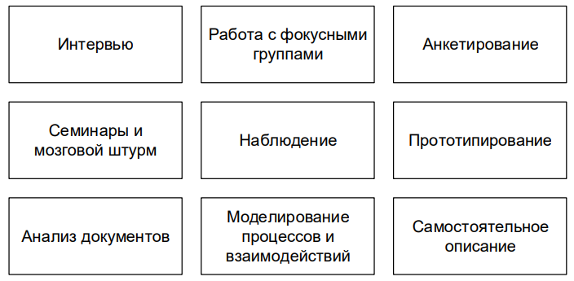
Источники и пути выявления требований
Notes:
1. Первое – что значит работать в АЙТИ - Это финансовая независимость. По факту в нашей стране АЙТИ является словом-синонимом к финансовой свободе, когда вы достигаете определенного уровня профессионализма. Далее мы подтвердим этот тезис на конкретных цифрах.
2. Карьерный рост, который зависит только от вас
3. Стабильность. Уверенность в завтрашнем дне
Об этих трех преимуществах мы поговорим подробнее.
Далее.
4. Растущий рынок труда. По данным исследования, проведенного Фондом развития интернет-инициатив. https://rg.ru/2018/01/31/kadrovyj-golod-rossii-cherez-10-let-ostanetsia-bez-it-specialistov.html
В течение 10 лет российская экономика будет дополнительно нуждаться в двух миллионах IT-специалистов.
Специалисты "мониторили" более 100 источников информации по состоянию отрасли. Среди них - исследования крупнейших вузов и IT-компаний, статистика Росстата, Минобрнауки, Минкомсвязи...
5. Гибкий график, возможность удаленной работы, когда вы сидя в Воронеже, работаете на компанию из США. И наконец фриланс, когда вы сами решаете когда и какую работу вам взять.
6. И наконец – возможность изменить мир. Приятно осознавать, что ты и результат твоего труда полезен обществу.

Slide 11
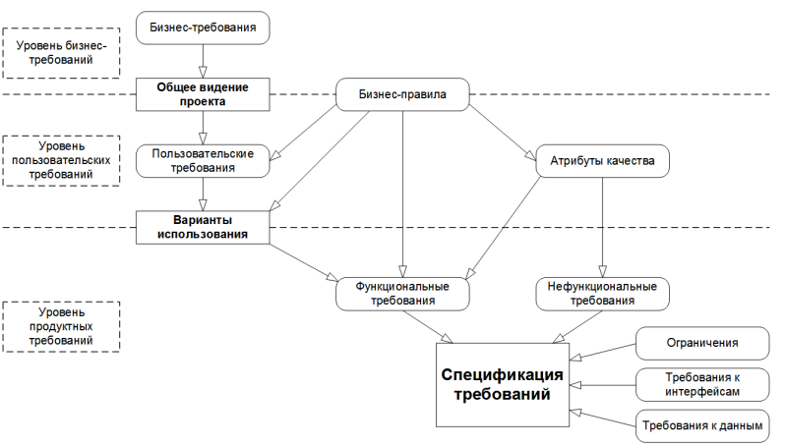
Уровни и типы требований
Notes:
1. Первое – что значит работать в АЙТИ - Это финансовая независимость. По факту в нашей стране АЙТИ является словом-синонимом к финансовой свободе, когда вы достигаете определенного уровня профессионализма. Далее мы подтвердим этот тезис на конкретных цифрах.
2. Карьерный рост, который зависит только от вас
3. Стабильность. Уверенность в завтрашнем дне
Об этих трех преимуществах мы поговорим подробнее.
Далее.
4. Растущий рынок труда. По данным исследования, проведенного Фондом развития интернет-инициатив. https://rg.ru/2018/01/31/kadrovyj-golod-rossii-cherez-10-let-ostanetsia-bez-it-specialistov.html
В течение 10 лет российская экономика будет дополнительно нуждаться в двух миллионах IT-специалистов.
Специалисты "мониторили" более 100 источников информации по состоянию отрасли. Среди них - исследования крупнейших вузов и IT-компаний, статистика Росстата, Минобрнауки, Минкомсвязи...
5. Гибкий график, возможность удаленной работы, когда вы сидя в Воронеже, работаете на компанию из США. И наконец фриланс, когда вы сами решаете когда и какую работу вам взять.
6. И наконец – возможность изменить мир. Приятно осознавать, что ты и результат твоего труда полезен обществу.

Slide 12
Бизнес-требования
• Нужен инструмент, в реальном времени отображающий наиболее выгодный курс покупки и продажи валюты.
• Необходимо в два-три раза повысить количество заявок, обрабатываемых одним оператором за смену.
• Нужно автоматизировать процесс выписки товарно-транспортных
накладных на основе договоров
Notes:
1. Первое – что значит работать в АЙТИ - Это финансовая независимость. По факту в нашей стране АЙТИ является словом-синонимом к финансовой свободе, когда вы достигаете определенного уровня профессионализма. Далее мы подтвердим этот тезис на конкретных цифрах.
2. Карьерный рост, который зависит только от вас
3. Стабильность. Уверенность в завтрашнем дне
Об этих трех преимуществах мы поговорим подробнее.
Далее.
4. Растущий рынок труда. По данным исследования, проведенного Фондом развития интернет-инициатив. https://rg.ru/2018/01/31/kadrovyj-golod-rossii-cherez-10-let-ostanetsia-bez-it-specialistov.html
В течение 10 лет российская экономика будет дополнительно нуждаться в двух миллионах IT-специалистов.
Специалисты "мониторили" более 100 источников информации по состоянию отрасли. Среди них - исследования крупнейших вузов и IT-компаний, статистика Росстата, Минобрнауки, Минкомсвязи...
5. Гибкий график, возможность удаленной работы, когда вы сидя в Воронеже, работаете на компанию из США. И наконец фриланс, когда вы сами решаете когда и какую работу вам взять.
6. И наконец – возможность изменить мир. Приятно осознавать, что ты и результат твоего труда полезен обществу.

Slide 13
Пользовательские требования
• При первом входе пользователя в систему должно отображаться лицензионное соглашение.
• Администратор должен иметь возможность просматривать список всех
пользователей, работающих в данный момент в системе.
• При первом сохранении новой статьи система должна выдавать запрос
на сохранение в виде черновика или публикацию.
Notes:
1. Первое – что значит работать в АЙТИ - Это финансовая независимость. По факту в нашей стране АЙТИ является словом-синонимом к финансовой свободе, когда вы достигаете определенного уровня профессионализма. Далее мы подтвердим этот тезис на конкретных цифрах.
2. Карьерный рост, который зависит только от вас
3. Стабильность. Уверенность в завтрашнем дне
Об этих трех преимуществах мы поговорим подробнее.
Далее.
4. Растущий рынок труда. По данным исследования, проведенного Фондом развития интернет-инициатив. https://rg.ru/2018/01/31/kadrovyj-golod-rossii-cherez-10-let-ostanetsia-bez-it-specialistov.html
В течение 10 лет российская экономика будет дополнительно нуждаться в двух миллионах IT-специалистов.
Специалисты "мониторили" более 100 источников информации по состоянию отрасли. Среди них - исследования крупнейших вузов и IT-компаний, статистика Росстата, Минобрнауки, Минкомсвязи...
5. Гибкий график, возможность удаленной работы, когда вы сидя в Воронеже, работаете на компанию из США. И наконец фриланс, когда вы сами решаете когда и какую работу вам взять.
6. И наконец – возможность изменить мир. Приятно осознавать, что ты и результат твоего труда полезен обществу.

Slide 14
Бизнес-правила
• Никакой документ, просмотренный посетителями сайта хотя бы один
раз, не может быть отредактирован или удалён.
• Публикация статьи возможна только после утверждения главным редактором.
• Подключение к системе извне офиса запрещено в нерабочее время.
Notes:
1. Первое – что значит работать в АЙТИ - Это финансовая независимость. По факту в нашей стране АЙТИ является словом-синонимом к финансовой свободе, когда вы достигаете определенного уровня профессионализма. Далее мы подтвердим этот тезис на конкретных цифрах.
2. Карьерный рост, который зависит только от вас
3. Стабильность. Уверенность в завтрашнем дне
Об этих трех преимуществах мы поговорим подробнее.
Далее.
4. Растущий рынок труда. По данным исследования, проведенного Фондом развития интернет-инициатив. https://rg.ru/2018/01/31/kadrovyj-golod-rossii-cherez-10-let-ostanetsia-bez-it-specialistov.html
В течение 10 лет российская экономика будет дополнительно нуждаться в двух миллионах IT-специалистов.
Специалисты "мониторили" более 100 источников информации по состоянию отрасли. Среди них - исследования крупнейших вузов и IT-компаний, статистика Росстата, Минобрнауки, Минкомсвязи...
5. Гибкий график, возможность удаленной работы, когда вы сидя в Воронеже, работаете на компанию из США. И наконец фриланс, когда вы сами решаете когда и какую работу вам взять.
6. И наконец – возможность изменить мир. Приятно осознавать, что ты и результат твоего труда полезен обществу.

Slide 15
Атрибуты качества
• Максимальное время готовности системы к выполнению новой команды
после отмены предыдущей не может превышать одну секунду.
• Внесённые в текст статьи изменения не должны быть утеряны при нарушении соединения между клиентом и сервером.
• Приложение должно поддерживать добавление произвольного количества
неиероглифических языков интерфейса.
Notes:
1. Первое – что значит работать в АЙТИ - Это финансовая независимость. По факту в нашей стране АЙТИ является словом-синонимом к финансовой свободе, когда вы достигаете определенного уровня профессионализма. Далее мы подтвердим этот тезис на конкретных цифрах.
2. Карьерный рост, который зависит только от вас
3. Стабильность. Уверенность в завтрашнем дне
Об этих трех преимуществах мы поговорим подробнее.
Далее.
4. Растущий рынок труда. По данным исследования, проведенного Фондом развития интернет-инициатив. https://rg.ru/2018/01/31/kadrovyj-golod-rossii-cherez-10-let-ostanetsia-bez-it-specialistov.html
В течение 10 лет российская экономика будет дополнительно нуждаться в двух миллионах IT-специалистов.
Специалисты "мониторили" более 100 источников информации по состоянию отрасли. Среди них - исследования крупнейших вузов и IT-компаний, статистика Росстата, Минобрнауки, Минкомсвязи...
5. Гибкий график, возможность удаленной работы, когда вы сидя в Воронеже, работаете на компанию из США. И наконец фриланс, когда вы сами решаете когда и какую работу вам взять.
6. И наконец – возможность изменить мир. Приятно осознавать, что ты и результат твоего труда полезен обществу.

Slide 16
Функциональные требования
• В процессе инсталляции приложение должно проверять остаток свободного места на целевом носителе.
• Система должна автоматически выполнять резервное копирование данных ежедневно в указанный момент времени.
• Электронный адрес пользователя, вводимый при регистрации, должен
быть проверен на соответствие требованиям RFC822.
Notes:
1. Первое – что значит работать в АЙТИ - Это финансовая независимость. По факту в нашей стране АЙТИ является словом-синонимом к финансовой свободе, когда вы достигаете определенного уровня профессионализма. Далее мы подтвердим этот тезис на конкретных цифрах.
2. Карьерный рост, который зависит только от вас
3. Стабильность. Уверенность в завтрашнем дне
Об этих трех преимуществах мы поговорим подробнее.
Далее.
4. Растущий рынок труда. По данным исследования, проведенного Фондом развития интернет-инициатив. https://rg.ru/2018/01/31/kadrovyj-golod-rossii-cherez-10-let-ostanetsia-bez-it-specialistov.html
В течение 10 лет российская экономика будет дополнительно нуждаться в двух миллионах IT-специалистов.
Специалисты "мониторили" более 100 источников информации по состоянию отрасли. Среди них - исследования крупнейших вузов и IT-компаний, статистика Росстата, Минобрнауки, Минкомсвязи...
5. Гибкий график, возможность удаленной работы, когда вы сидя в Воронеже, работаете на компанию из США. И наконец фриланс, когда вы сами решаете когда и какую работу вам взять.
6. И наконец – возможность изменить мир. Приятно осознавать, что ты и результат твоего труда полезен обществу.

Slide 17
Нефункциональные требования
• При одновременной непрерывной работе с системой 1000 пользователей,
минимальное время между возникновением сбоев должно быть более или
равно 100 часов.
• Ни при каких условиях общий объём используемой приложением памяти не
может превышать 2 ГБ.
• Размер шрифта для любой надписи на экране должен поддерживать
настройку в диапазоне от 5 до 15 пунктов.
Notes:
1. Первое – что значит работать в АЙТИ - Это финансовая независимость. По факту в нашей стране АЙТИ является словом-синонимом к финансовой свободе, когда вы достигаете определенного уровня профессионализма. Далее мы подтвердим этот тезис на конкретных цифрах.
2. Карьерный рост, который зависит только от вас
3. Стабильность. Уверенность в завтрашнем дне
Об этих трех преимуществах мы поговорим подробнее.
Далее.
4. Растущий рынок труда. По данным исследования, проведенного Фондом развития интернет-инициатив. https://rg.ru/2018/01/31/kadrovyj-golod-rossii-cherez-10-let-ostanetsia-bez-it-specialistov.html
В течение 10 лет российская экономика будет дополнительно нуждаться в двух миллионах IT-специалистов.
Специалисты "мониторили" более 100 источников информации по состоянию отрасли. Среди них - исследования крупнейших вузов и IT-компаний, статистика Росстата, Минобрнауки, Минкомсвязи...
5. Гибкий график, возможность удаленной работы, когда вы сидя в Воронеже, работаете на компанию из США. И наконец фриланс, когда вы сами решаете когда и какую работу вам взять.
6. И наконец – возможность изменить мир. Приятно осознавать, что ты и результат твоего труда полезен обществу.

Slide 18
Ограничения
• Все элементы интерфейса должны отображаться без прокрутки при разрешениях экрана от 800x600 до 1920x1080.
• Не допускается использование Flash при реализации клиентской части
приложения.
• Приложение должно сохранять способность реализовывать функции с
уровнем важности «критический» при отсутствии у клиента поддержки
JavaScript.
Notes:
1. Первое – что значит работать в АЙТИ - Это финансовая независимость. По факту в нашей стране АЙТИ является словом-синонимом к финансовой свободе, когда вы достигаете определенного уровня профессионализма. Далее мы подтвердим этот тезис на конкретных цифрах.
2. Карьерный рост, который зависит только от вас
3. Стабильность. Уверенность в завтрашнем дне
Об этих трех преимуществах мы поговорим подробнее.
Далее.
4. Растущий рынок труда. По данным исследования, проведенного Фондом развития интернет-инициатив. https://rg.ru/2018/01/31/kadrovyj-golod-rossii-cherez-10-let-ostanetsia-bez-it-specialistov.html
В течение 10 лет российская экономика будет дополнительно нуждаться в двух миллионах IT-специалистов.
Специалисты "мониторили" более 100 источников информации по состоянию отрасли. Среди них - исследования крупнейших вузов и IT-компаний, статистика Росстата, Минобрнауки, Минкомсвязи...
5. Гибкий график, возможность удаленной работы, когда вы сидя в Воронеже, работаете на компанию из США. И наконец фриланс, когда вы сами решаете когда и какую работу вам взять.
6. И наконец – возможность изменить мир. Приятно осознавать, что ты и результат твоего труда полезен обществу.

Slide 19
Требования к интерфейсам
• Обмен данными между клиентской и серверной частями приложения при
осуществлении фоновых AJAX-запросов должен быть реализован в формате JSON.
• Протоколирование событий должно вестись в журнале событий операционной системы.
• Соединение с почтовым сервером должно выполняться согласно RFC3207
(«SMTP over TLS»).
Notes:
1. Первое – что значит работать в АЙТИ - Это финансовая независимость. По факту в нашей стране АЙТИ является словом-синонимом к финансовой свободе, когда вы достигаете определенного уровня профессионализма. Далее мы подтвердим этот тезис на конкретных цифрах.
2. Карьерный рост, который зависит только от вас
3. Стабильность. Уверенность в завтрашнем дне
Об этих трех преимуществах мы поговорим подробнее.
Далее.
4. Растущий рынок труда. По данным исследования, проведенного Фондом развития интернет-инициатив. https://rg.ru/2018/01/31/kadrovyj-golod-rossii-cherez-10-let-ostanetsia-bez-it-specialistov.html
В течение 10 лет российская экономика будет дополнительно нуждаться в двух миллионах IT-специалистов.
Специалисты "мониторили" более 100 источников информации по состоянию отрасли. Среди них - исследования крупнейших вузов и IT-компаний, статистика Росстата, Минобрнауки, Минкомсвязи...
5. Гибкий график, возможность удаленной работы, когда вы сидя в Воронеже, работаете на компанию из США. И наконец фриланс, когда вы сами решаете когда и какую работу вам взять.
6. И наконец – возможность изменить мир. Приятно осознавать, что ты и результат твоего труда полезен обществу.

Slide 20
Требования к данным
• Все данные системы, за исключением пользовательских документов,
должны храниться в БД под управлением СУБД MySQL, пользовательские
документы должны храниться в БД под управлением СУБД MongoDB.
• Информация о кассовых транзакциях за текущий месяц должна храниться
в операционной таблице, а по завершении месяца переноситься в архивную.
• Для ускорения операций поиска по тексту статей и обзоров должны быть
предусмотрены полнотекстовые индексы на соответствующих полях
таблиц.
Notes:
1. Первое – что значит работать в АЙТИ - Это финансовая независимость. По факту в нашей стране АЙТИ является словом-синонимом к финансовой свободе, когда вы достигаете определенного уровня профессионализма. Далее мы подтвердим этот тезис на конкретных цифрах.
2. Карьерный рост, который зависит только от вас
3. Стабильность. Уверенность в завтрашнем дне
Об этих трех преимуществах мы поговорим подробнее.
Далее.
4. Растущий рынок труда. По данным исследования, проведенного Фондом развития интернет-инициатив. https://rg.ru/2018/01/31/kadrovyj-golod-rossii-cherez-10-let-ostanetsia-bez-it-specialistov.html
В течение 10 лет российская экономика будет дополнительно нуждаться в двух миллионах IT-специалистов.
Специалисты "мониторили" более 100 источников информации по состоянию отрасли. Среди них - исследования крупнейших вузов и IT-компаний, статистика Росстата, Минобрнауки, Минкомсвязи...
5. Гибкий график, возможность удаленной работы, когда вы сидя в Воронеже, работаете на компанию из США. И наконец фриланс, когда вы сами решаете когда и какую работу вам взять.
6. И наконец – возможность изменить мир. Приятно осознавать, что ты и результат твоего труда полезен обществу.

Slide 21
Спецификация требований
Объединяет в себе описание всех требований уровня продукта и может представлять собой весьма объёмный документ (сотни и тысячи страниц).
Notes:
1. Первое – что значит работать в АЙТИ - Это финансовая независимость. По факту в нашей стране АЙТИ является словом-синонимом к финансовой свободе, когда вы достигаете определенного уровня профессионализма. Далее мы подтвердим этот тезис на конкретных цифрах.
2. Карьерный рост, который зависит только от вас
3. Стабильность. Уверенность в завтрашнем дне
Об этих трех преимуществах мы поговорим подробнее.
Далее.
4. Растущий рынок труда. По данным исследования, проведенного Фондом развития интернет-инициатив. https://rg.ru/2018/01/31/kadrovyj-golod-rossii-cherez-10-let-ostanetsia-bez-it-specialistov.html
В течение 10 лет российская экономика будет дополнительно нуждаться в двух миллионах IT-специалистов.
Специалисты "мониторили" более 100 источников информации по состоянию отрасли. Среди них - исследования крупнейших вузов и IT-компаний, статистика Росстата, Минобрнауки, Минкомсвязи...
5. Гибкий график, возможность удаленной работы, когда вы сидя в Воронеже, работаете на компанию из США. И наконец фриланс, когда вы сами решаете когда и какую работу вам взять.
6. И наконец – возможность изменить мир. Приятно осознавать, что ты и результат твоего труда полезен обществу.

Slide 22
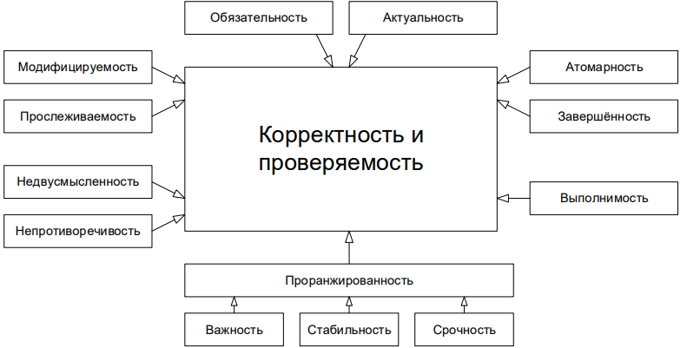
Свойства качественных требований
Notes:
1. Первое – что значит работать в АЙТИ - Это финансовая независимость. По факту в нашей стране АЙТИ является словом-синонимом к финансовой свободе, когда вы достигаете определенного уровня профессионализма. Далее мы подтвердим этот тезис на конкретных цифрах.
2. Карьерный рост, который зависит только от вас
3. Стабильность. Уверенность в завтрашнем дне
Об этих трех преимуществах мы поговорим подробнее.
Далее.
4. Растущий рынок труда. По данным исследования, проведенного Фондом развития интернет-инициатив. https://rg.ru/2018/01/31/kadrovyj-golod-rossii-cherez-10-let-ostanetsia-bez-it-specialistov.html
В течение 10 лет российская экономика будет дополнительно нуждаться в двух миллионах IT-специалистов.
Специалисты "мониторили" более 100 источников информации по состоянию отрасли. Среди них - исследования крупнейших вузов и IT-компаний, статистика Росстата, Минобрнауки, Минкомсвязи...
5. Гибкий график, возможность удаленной работы, когда вы сидя в Воронеже, работаете на компанию из США. И наконец фриланс, когда вы сами решаете когда и какую работу вам взять.
6. И наконец – возможность изменить мир. Приятно осознавать, что ты и результат твоего труда полезен обществу.

Slide 23
Техники тестирования требований
Взаимный просмотр (peer review)
Беглый просмотр
Формальная инспекция
Технический просмотр
Notes:
1. Первое – что значит работать в АЙТИ - Это финансовая независимость. По факту в нашей стране АЙТИ является словом-синонимом к финансовой свободе, когда вы достигаете определенного уровня профессионализма. Далее мы подтвердим этот тезис на конкретных цифрах.
2. Карьерный рост, который зависит только от вас
3. Стабильность. Уверенность в завтрашнем дне
Об этих трех преимуществах мы поговорим подробнее.
Далее.
4. Растущий рынок труда. По данным исследования, проведенного Фондом развития интернет-инициатив. https://rg.ru/2018/01/31/kadrovyj-golod-rossii-cherez-10-let-ostanetsia-bez-it-specialistov.html
В течение 10 лет российская экономика будет дополнительно нуждаться в двух миллионах IT-специалистов.
Специалисты "мониторили" более 100 источников информации по состоянию отрасли. Среди них - исследования крупнейших вузов и IT-компаний, статистика Росстата, Минобрнауки, Минкомсвязи...
5. Гибкий график, возможность удаленной работы, когда вы сидя в Воронеже, работаете на компанию из США. И наконец фриланс, когда вы сами решаете когда и какую работу вам взять.
6. И наконец – возможность изменить мир. Приятно осознавать, что ты и результат твоего труда полезен обществу.

Slide 24
Техники тестирования требований
Вопросы
Тест-кейсы и чек-листы
Исследование поведения системы
Прототипирование

Slide 25
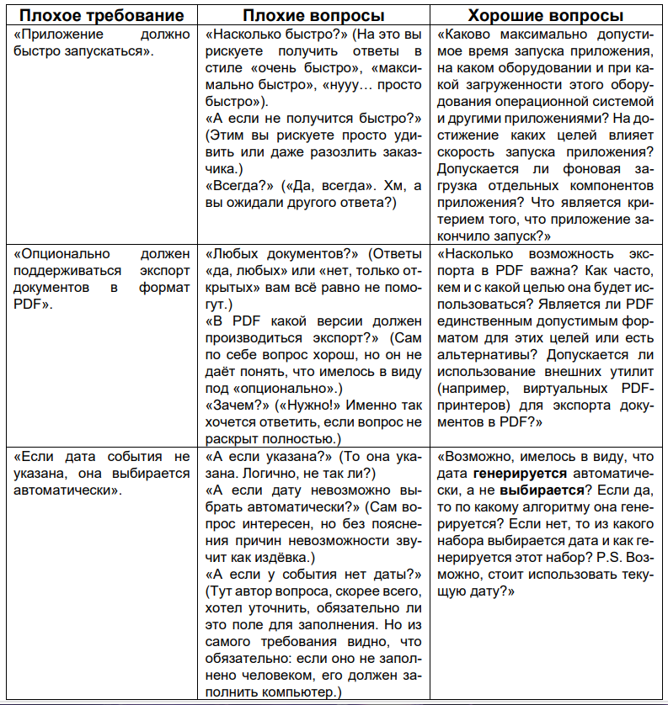

Slide 26
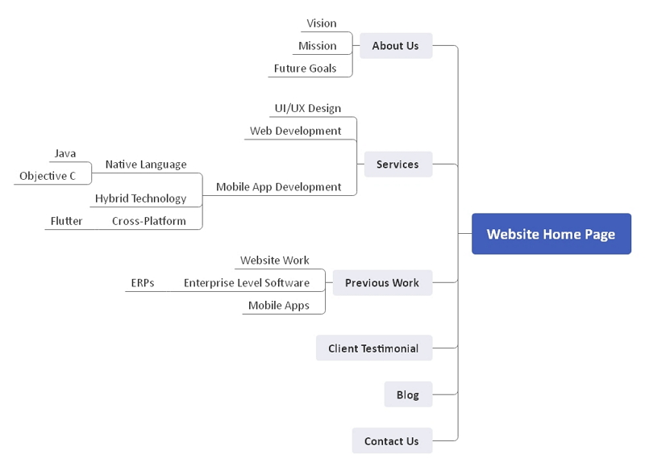
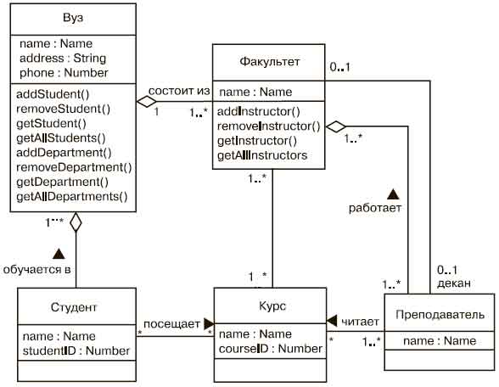
Техники тестирования требований
Рисунки

Slide 27
Самостоятельная работа
Из изученных на занятии требованиям к ПО, какие на ваш взгляд носят ключевую роль? Ответ обоснуйте!

Slide 28




Домашнее задание
На основе описанных раннее требований, выберите любое готовое ПО (например, калькулятор или ту программу, которую вы сами создавали ранее) и сформируйте для него рассмотренные выше требования:
1) Бизнес-требования;
2) бизнес-правила;
3) Пользовательские требования;
4) Атрибуты качества;
5) Функциональные требования;
6) Нефункциональные требования;
7) Требования к интерфейсам;
8) Требования к данным;
9) Ограничения.

